Slide 1
Clase 2 – Excel
Procesamiento de datos.
Andrés Felipe Ochoa Muñoz
andres.ochoa@correounivalle.edu.co

Slide 2
Tabla de contenido.
Ingreso y validación de datos.
Filtros.
Formulas.
Gráficos.
Módulo Análisis de Datos.

Slide 3
Ingreso de datos.
Usualmente los conjuntos de datos se estructuran de forma que las filas se dejan para unidades de observación y las columnas se dejan para las variables.
La primera fila del conjunto de datos usualmente se utiliza para el encabezado del nombre de las variables. Además, la primera columna para el id, la cuál es el identificador de cada unidad de observación o código de la encuesta realizada.
Antes de ingresar los datos, se recomienda utilizar reglas de validación de datos con el fin de que se ingrese correctamente la información.

Slide 4
Ejemplo 1: Tiempo de espera en una sucursal bancaria.
Crear un archivo Excel, el cuál tenga el nombre “TiemposSucursal.xlsx”.
Crear en el encabezado (primer fila) los siguientes nombres: id, genero, edad, ClaseSocial, Tiempo.
Para todas las columnas (menos el id) crear reglas de validación de datos, el genero que tenga tres categorías (femenino, masculino, otro). Edad sea una variable entre 18 y 100 años, ClaseSocial tenga tres categorías (baja, media, alta). La variable tiempo definida en minutos se encuentre en el rango de 0 a 300 minutos.
Ingresar datos simulados.

Slide 5
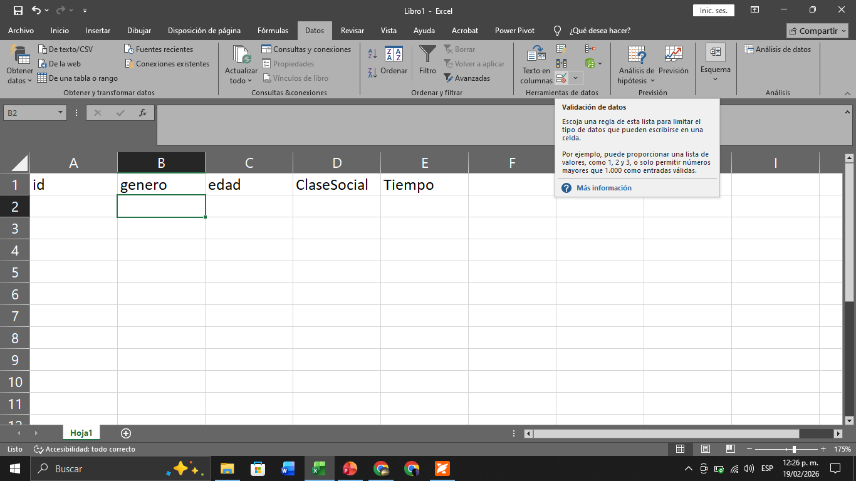
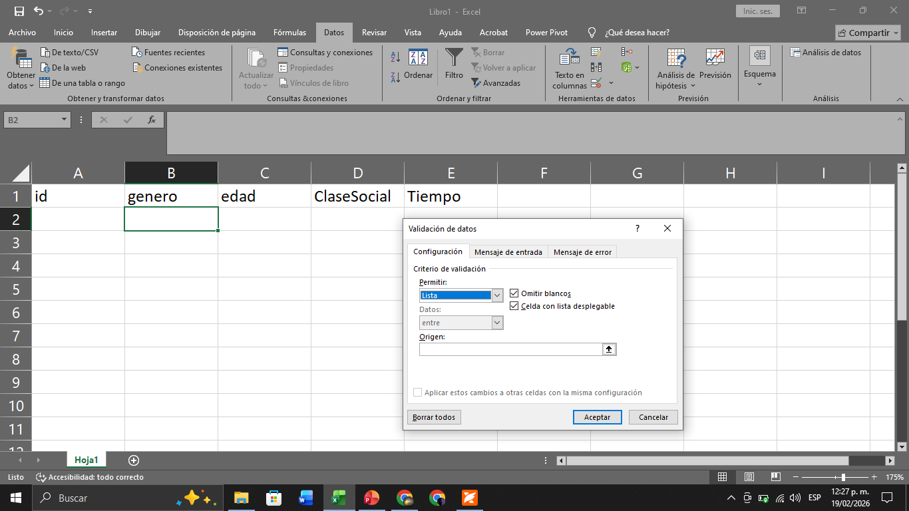
Validación de datos: opción Lista.

Slide 6
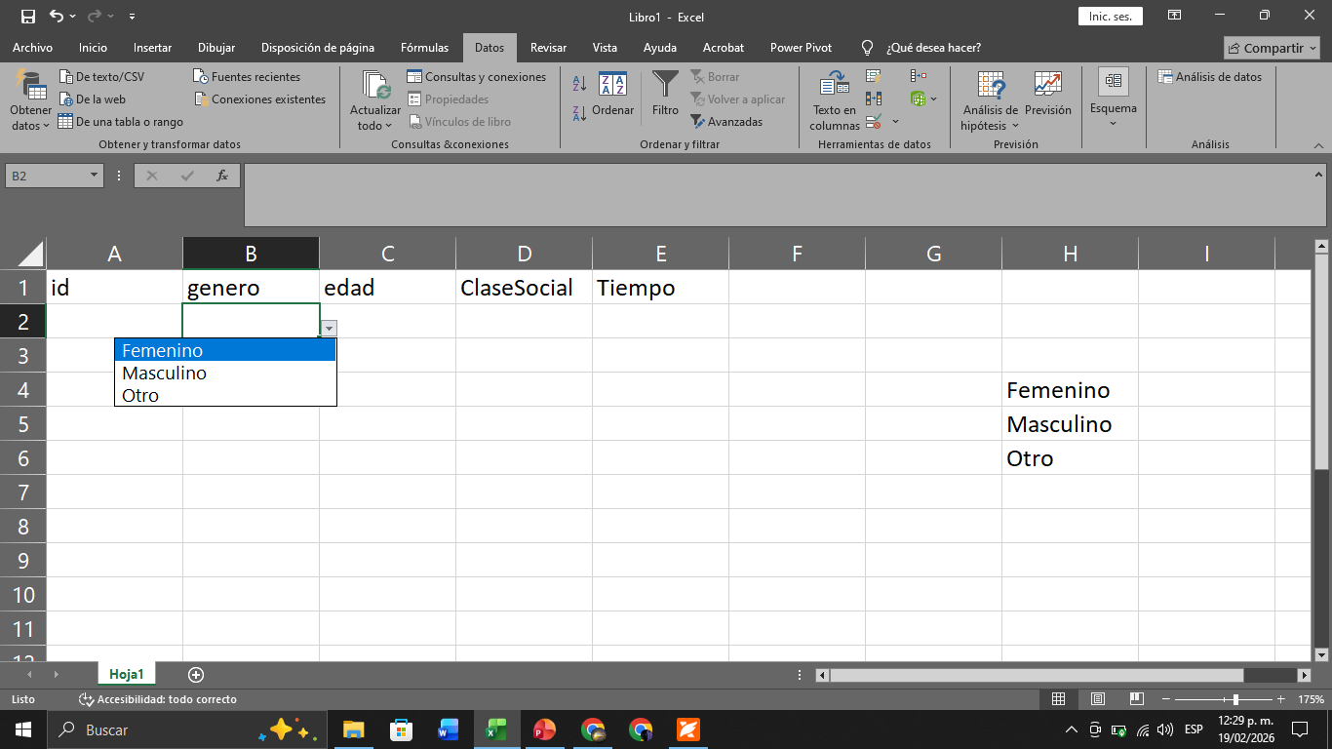
Validación de datos: opción Lista.

Slide 7
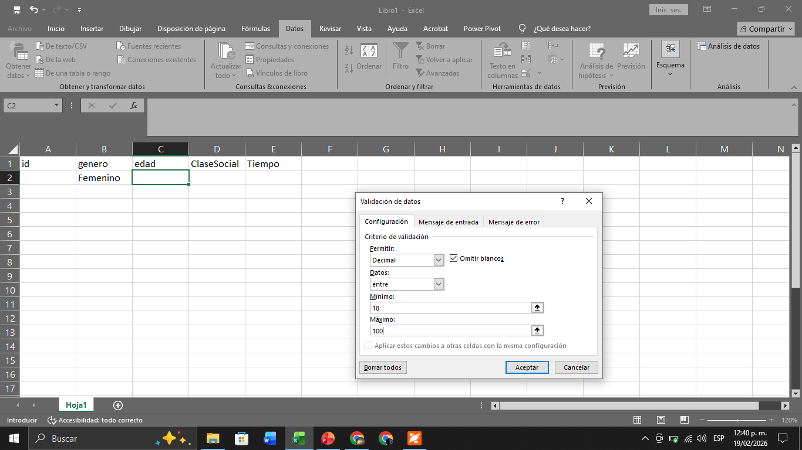
Validación de datos: opción decimal.
Para que la regla de validación
quede en las demás celdas se
recomienda copiar y pegar
(pegado especial) y seleccionar
la casilla validación.

Slide 8
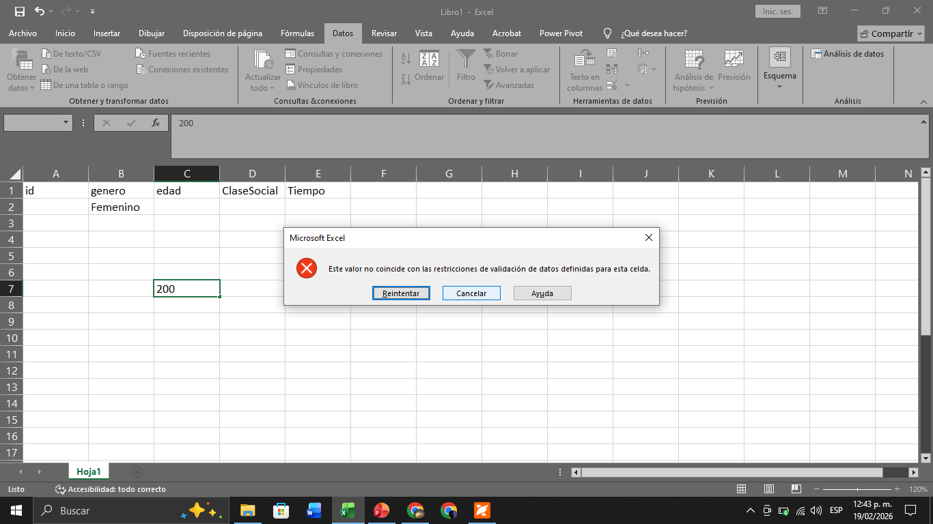
Validación de datos: opción decimal.
Si se digita mal un dato
se pueda generar una alerta.

Slide 9
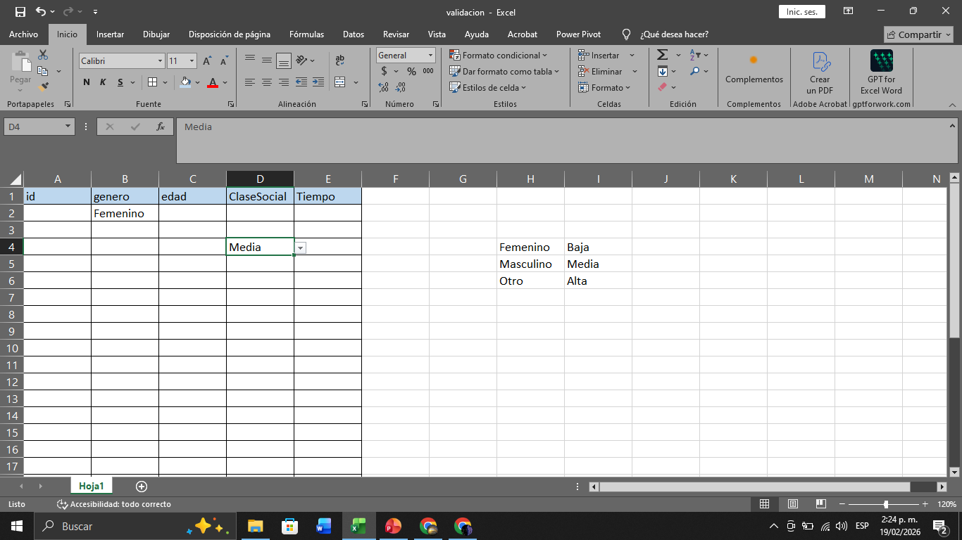
Validación de datos.
Utilice validación de datos con la opción lista para crear las categorías de clase social (baja, media, alta).
Utilice validación de datos con la opción decimal para ingresar los tiempos de espera en minutos, rango de 0 a 300 minutos.

Slide 10
Filtros.

Slide 11
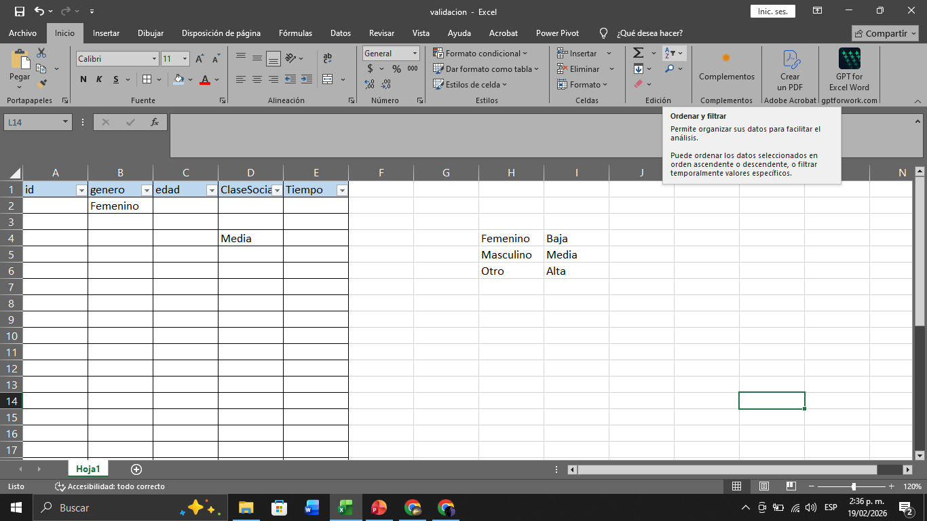
Filtros.
Los filtros en Excel permiten visualizar rápidamente filas específicas en conjuntos de datos grandes, ocultando temporalmente la información no deseada. Se activan en la pestaña Datos > Filtro o con Ctrl + Shift + L.

Slide 12
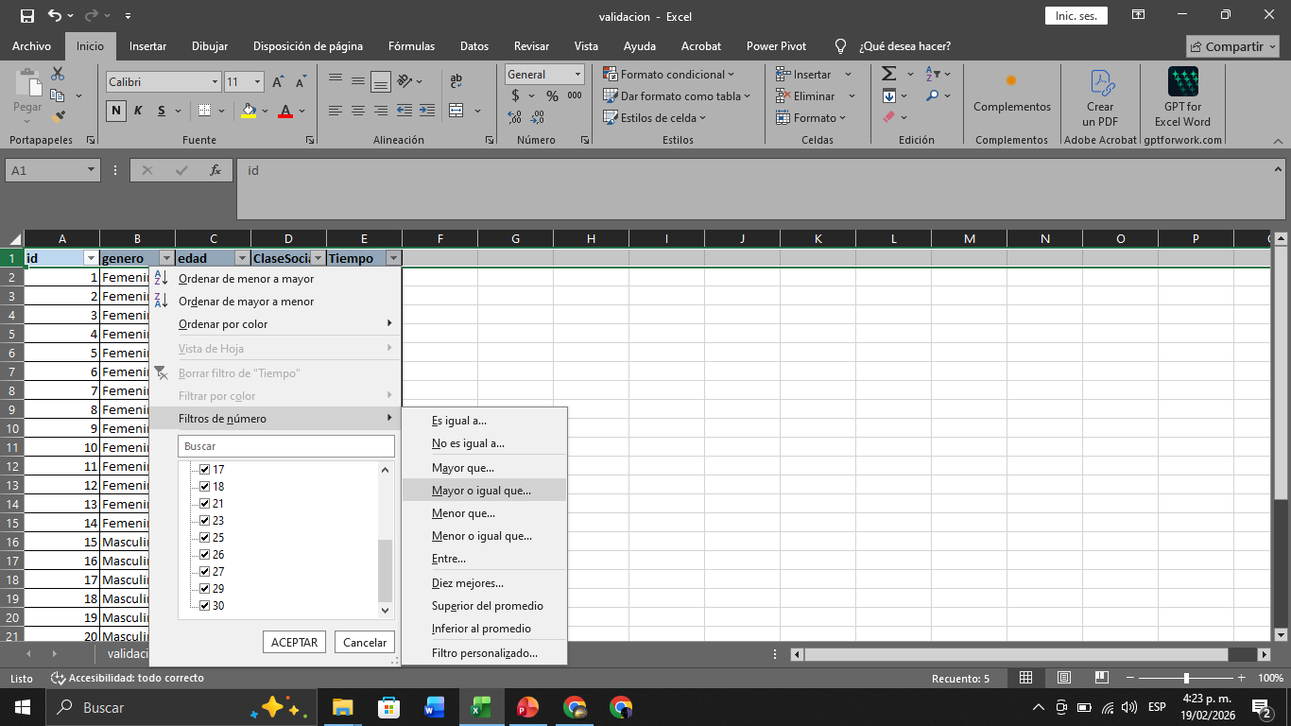
Filtros.
Es posible filtrar variables cuantitativas con base alguna condición, por ejemplo: mayor que, menor que, mayor o igual a, etc.
Para las variables cualitativas podemos filtrar con base a alguna categoría, por ejemplo: sólo género femenino.

Slide 13
Fórmulas.

Slide 14
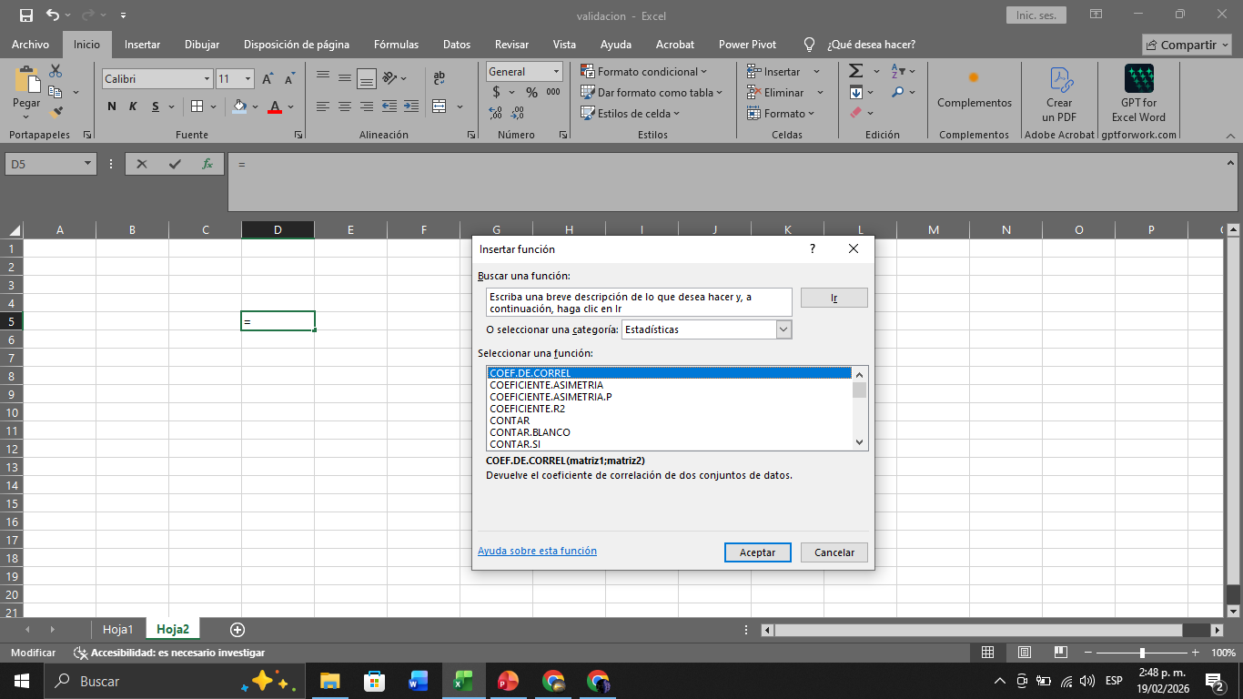
Fórmulas.
Las fórmulas en Excel, que siempre inician con un signo igual (=), permiten realizar cálculos matemáticos, lógicos y de búsqueda utilizando operadores básicos (+, -, *, /) o funciones integradas (como SUMA, PROMEDIO, BUSCAR).
Son fundamentales para automatizar tareas, trabajando con referencias de celdas para actualizar resultados automáticamente.

Slide 15
Fórmulas - - - SI().
Una de las fórmulas bastante útiles es: SI(), la cuál permite trabajar estructuras condicionales.
Ejemplo: Construya una columna llamada “TiempoCod”, utilice la fórmula SI para crear una condición, donde si es mayor o igual 20 minutos indique “demorado” y menor de 20 minutos indique “normal”.
=SI(E2>=20;"demorado";"normal")

Slide 16
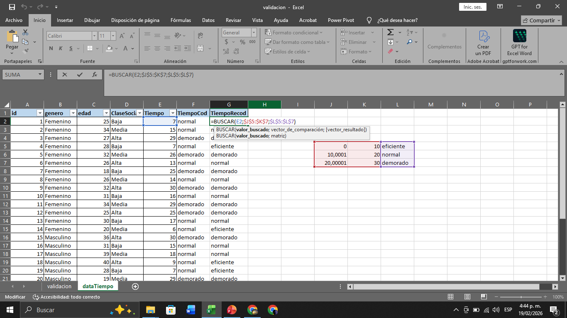
Fórmulas - - - BUSCAR()
La función BUSCAR() nos puede ayudar a codificar una variable numérica a una variable categórica. Por ejemplo, recodificar la variable tiempo en tres categorías:
Eficiente --- (0;10]
Normal --- (10;20]
Demorado --- (20;30]
=BUSCAR(E2;$J$5:$K$7;$L$5:$L$7)

Slide 17
Gráficos.

Slide 18
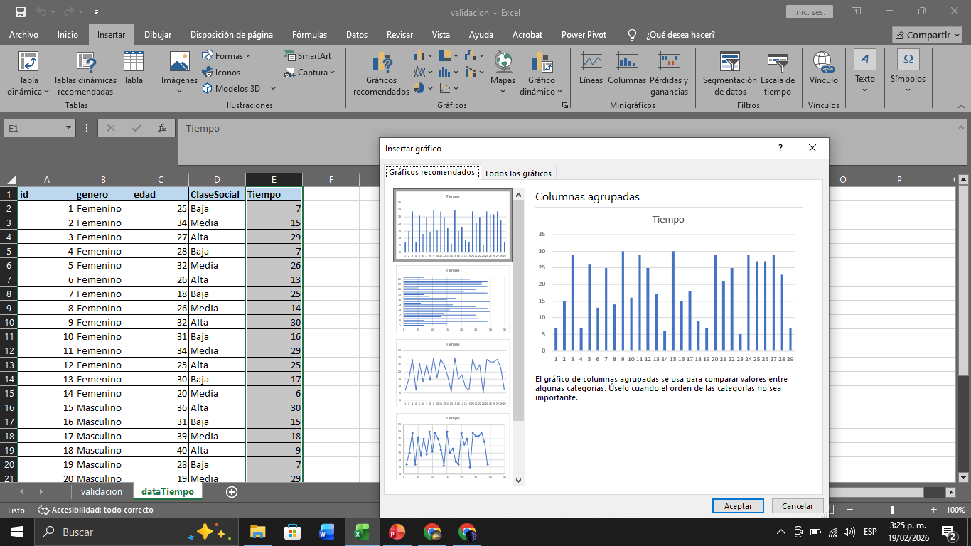
Gráficos.
Una manera sencilla de realizar un gráfico es con la siguiente ruta:
Seleccionar una variable.
Insertar.
Gráficos recomendados
Todos los gráficos.

Slide 19
Tipos de Gráficos.
Algunos de los gráficos más utilizados en estadística son:
Gráfico | Equivalencia | Tipo de variable
Columnas | Diagrama de Barras | Variable cualitativa y cuantitativa discreta.
Circular | Diagrama circular o de sectores. | Variable cualitativa.
Líneas | Series de Tiempo | Variable cuantitativa eje y, en el eje x se coloca una variable temporal.
XY (Dispersión) | Diagrama de Dispersión | Variable cuantitativa eje y y otra cuantitativa en el eje x.
Histograma | Histograma | Variable cuantitativa continua.
Diagrama de cajas y bigotes. | Diagrama de cajas y bigotes (boxplot). | Variable cuantitativa eje y, variable cualitativa eje x.

Slide 20
Módulo análisis de datos.

Slide 21
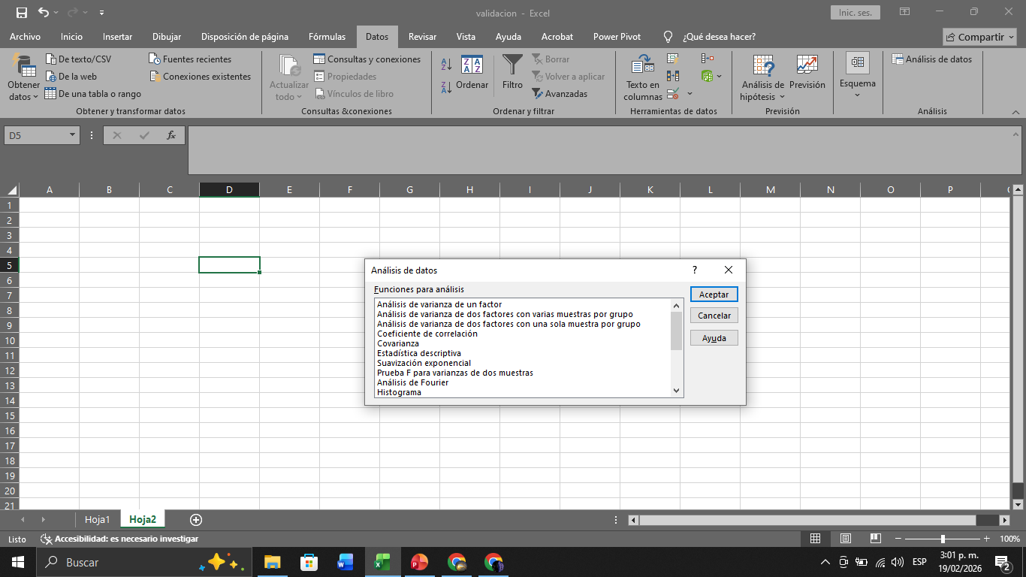
Módulo análisis de datos.
Para utilizar el módulo de análisis de datos es necesario activar desde la siguiente ruta:
Haz clic en archivo.
Selecciona opciones.
En el menú lateral, haz clic en complementos.
En la parte inferior, donde dice administrar, selecciona: Complementos de Excel, luego haz clic donde ir…
Marca la casilla herramientas para análisis.
Haz clic en aceptar.

Slide 22
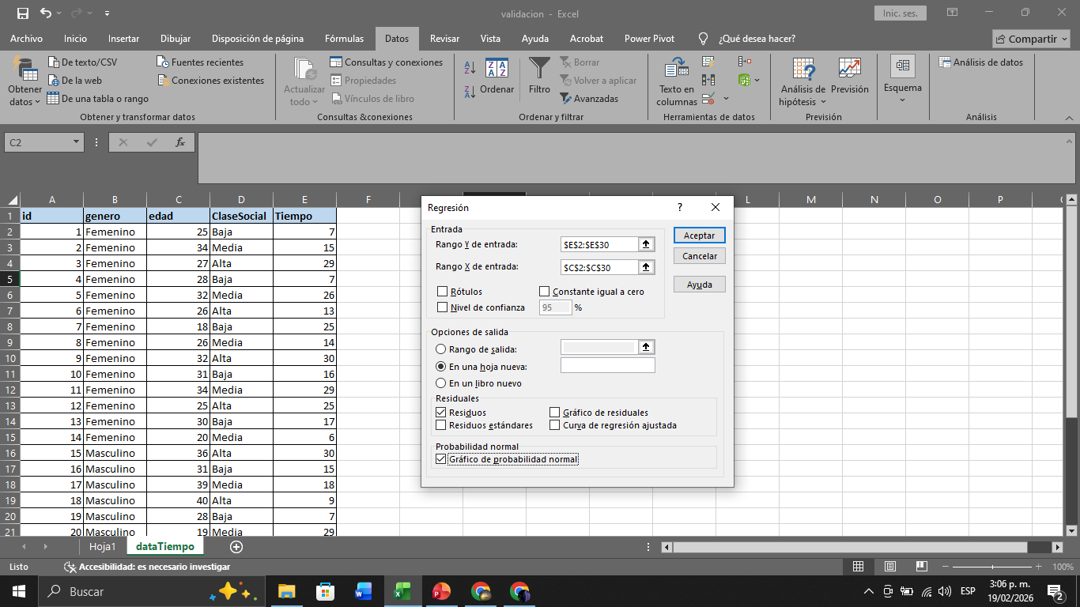
Módulo de análisis de datos.
Una herramienta útil dentro del módulo, es la herramienta de Regresión.
Por ejemplo, podemos realizar una regresión lineal del Tiempo en función de la Edad, con el fin de analizar si existe una correlación entre la Edad y el Tiempo de espera en la sucursal del banco.

Slide 23
Módulo de análisis de datos.
Explora las siguientes herramientas:
Generación de números aleatorios > distribución normal.
Muestra > 5 muestras de una variable.
Estadística descriptiva > selecciona alguna variable.

Slide 24


